Slide 1
«Развитие личностных качеств учащихся через организацию внеурочной занятости»

Slide 2
«Школа – это мастерская, где формируется мысль подрастающего поколения»
Анри Барбюс

Slide 3
Личностный рост

Slide 4
Рабочее определение: внеурочная деятельность – это целенаправленная образовательная деятельность, организуемая в свободное от уроков время для социализации детей и подростков определенной возрастной группы, формированию у них потребности к участию в социально-значимых практиках и самоуправлении, создания условий для развития значимых позитивных качеств личности, реализации их творческой и познавательной активности в различных видах деятельности, участии в содержательном досуге.

Slide 5
Виды внеурочной деятельности
игровая деятельность;
познавательная деятельность;
проблемно-ценностное общение;
досугово-развлекательная деятельность (досуговое общение);
художественное творчество;
социальное творчество (социально преобразующая добровольческая деятельность);
трудовая (производственная) деятельность;
спортивно-оздоровительная деятельность;
туристско-краеведческая деятельность.

Slide 6
Результат и эффект воспитательной деятельности

Slide 7
Уровни результатов

Slide 9
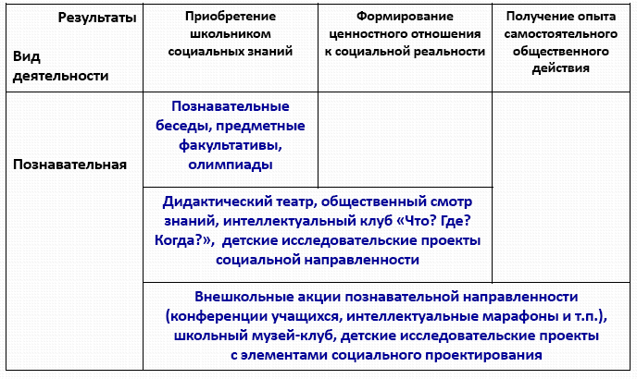
Методический конструктор «Преимущественные формы достижения воспитательных результатов во внеурочной деятельности»

Slide 10
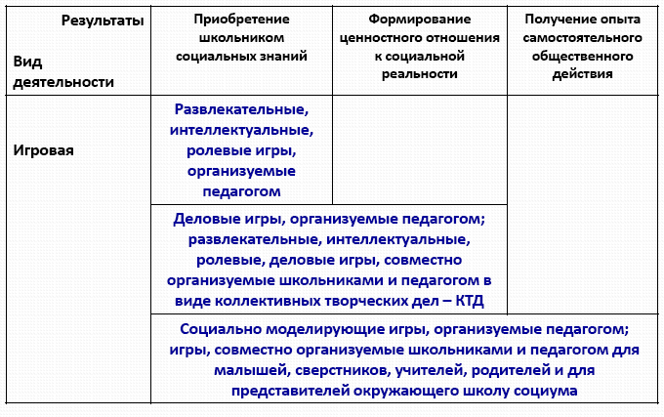
Методический конструктор «Преимущественные формы достижения воспитательных результатов во внеурочной деятельности»

Slide 11
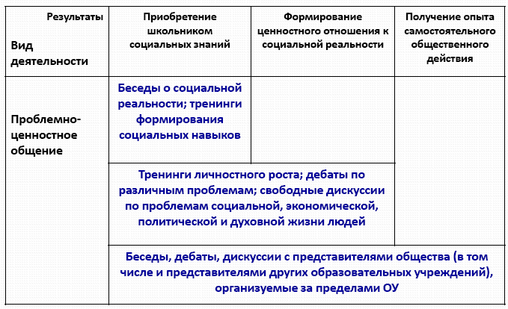
Методический конструктор «Преимущественные формы достижения воспитательных результатов во внеурочной деятельности»

Slide 12
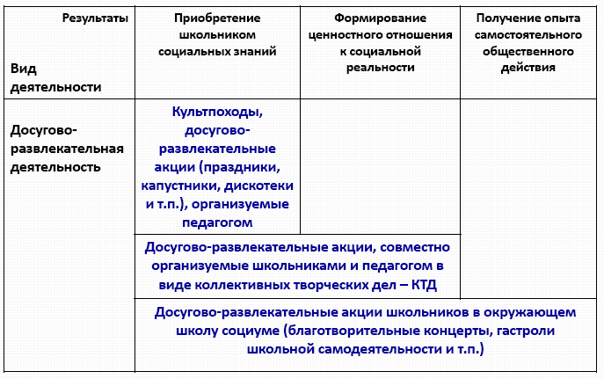
Методический конструктор «Преимущественные формы достижения воспитательных результатов во внеурочной деятельности»

Slide 13
Методический конструктор «Преимущественные формы достижения воспитательных результатов во внеурочной деятельности»

Slide 14
Методический конструктор «Преимущественные формы достижения воспитательных результатов во внеурочной деятельности»

Slide 15
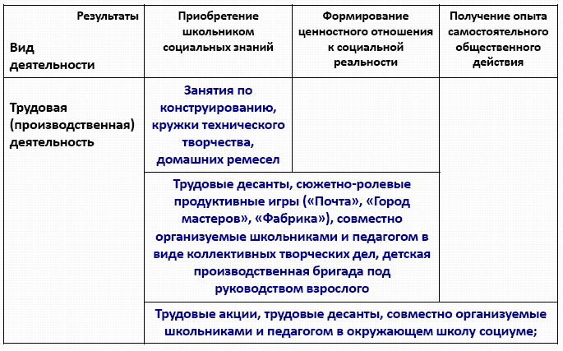
Методический конструктор «Преимущественные формы достижения воспитательных результатов во внеурочной деятельности»

Slide 16
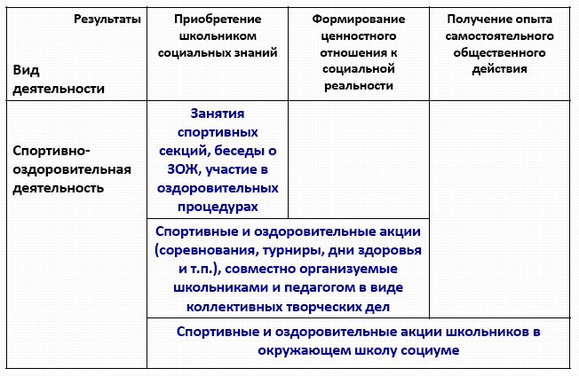
Методический конструктор «Преимущественные формы достижения воспитательных результатов во внеурочной деятельности»

Slide 17
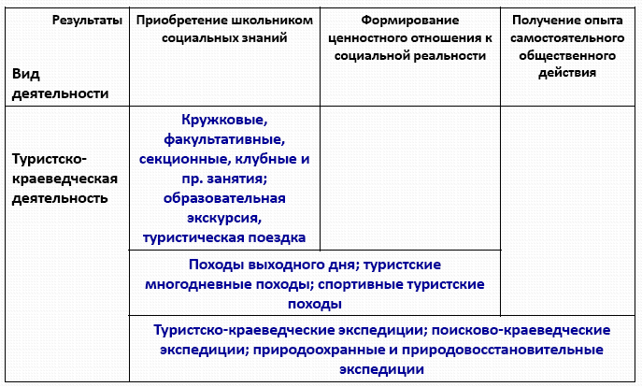
Методический конструктор «Преимущественные формы достижения воспитательных результатов во внеурочной деятельности»

Slide 18
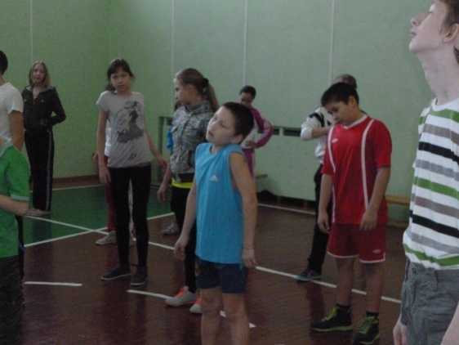
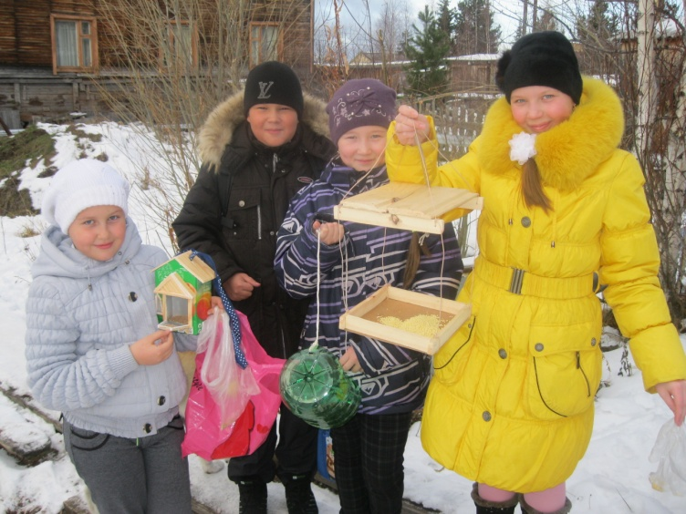
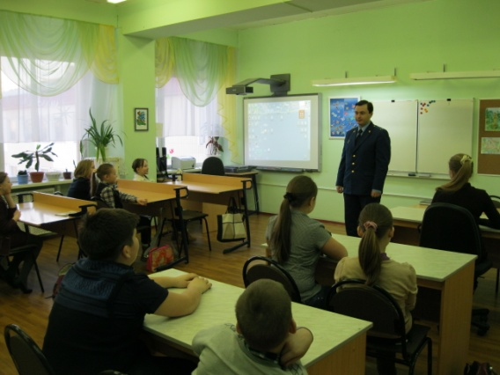
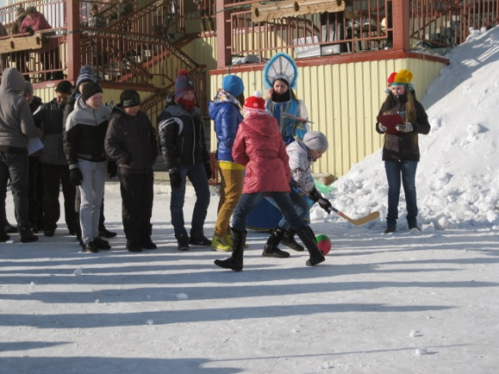
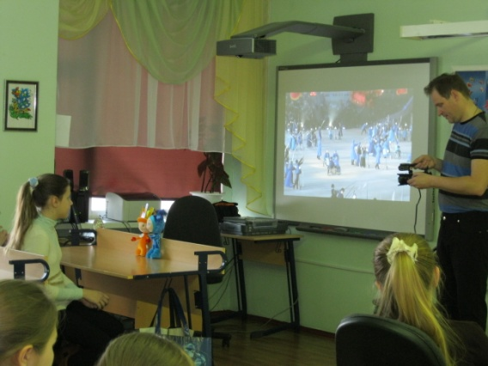
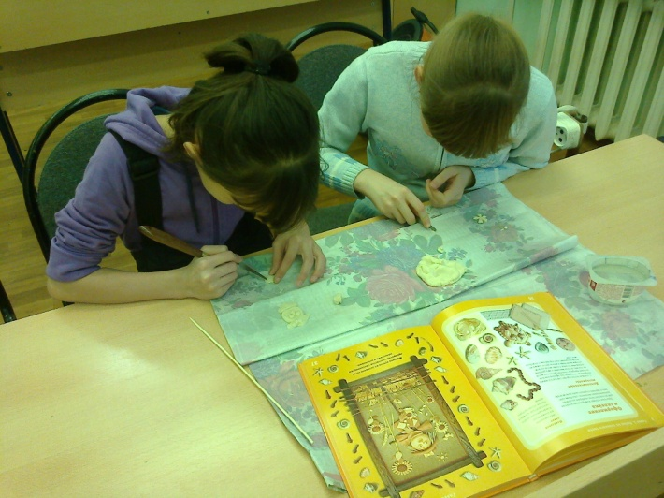
Школа после уроков – это мир творчества, проявления и раскрытия каждым ребёнком своих интересов, своих увлечений, своего «Я»

